Slide 1
Розділ V. Тактична підготовка
Загальні відомості про вибухові інженерні загородження.
Призначення, класифікація та види вибухових інженерних загороджень.

Slide 2
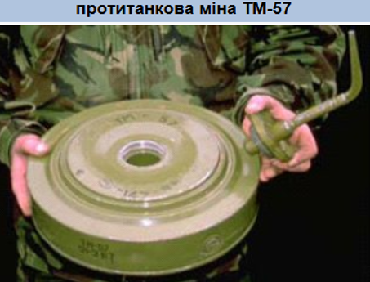
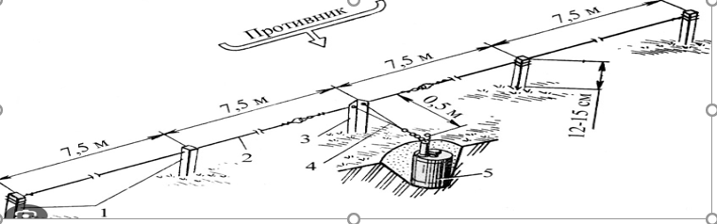
Мінно-вибухові загородження (МВЗ)
МВЗ — це військові укріплення для зриву атак противника.
Вони складають основу інженерних загороджень. Це зумовлено їх високою бойовою ефективністю, масовістю і швидкістю установки, а також можливістю маневру в ході бойових дій.

Slide 3
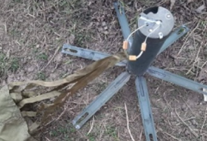
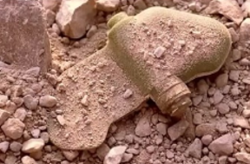
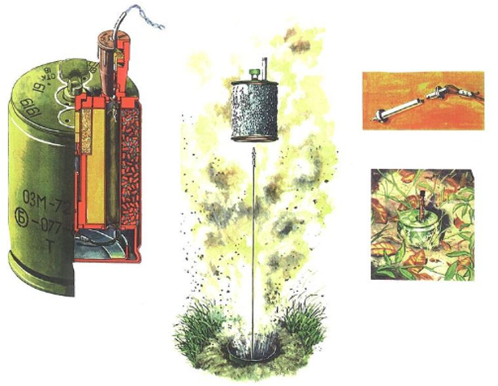
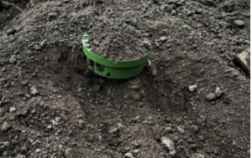
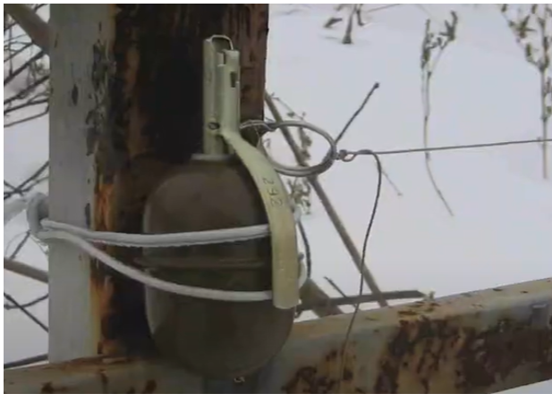
Мінно-вибухові ІНЖЕНЕРНІ ЗАГОРОДЖЕННЯ ПОДІЛЯЮТЬСЯ:
1.протипіхотні - протипіхотні мінні поля, поодинокі міни та фугаси, міни-сюрпризи;

Slide 4
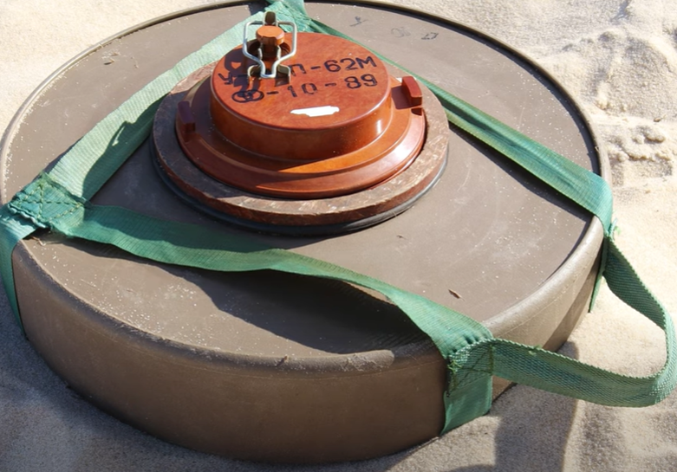

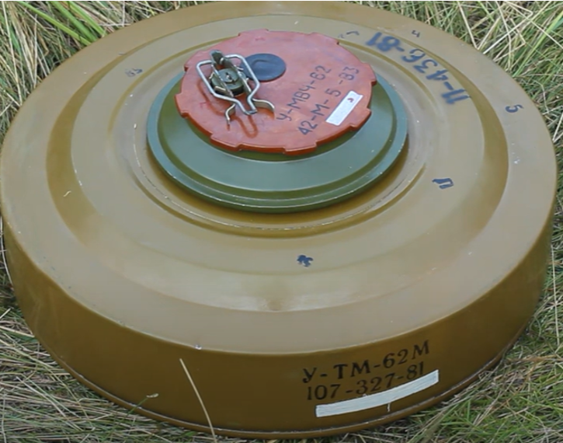
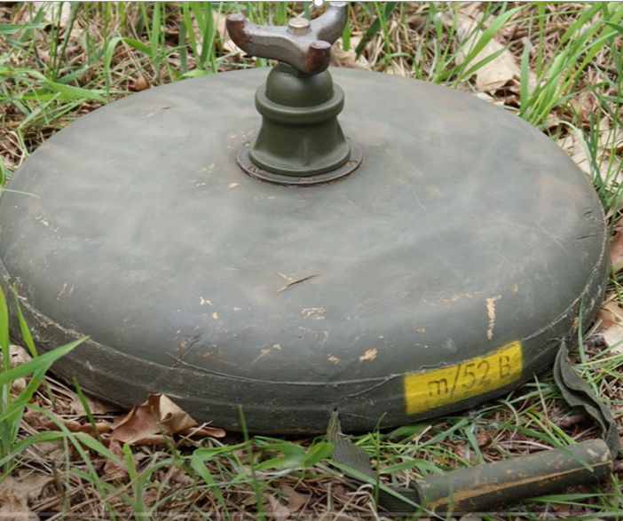
2. протитанкові - протитанкові мінні поля, окремі міни, фугаси
ТМ-62П3

Slide 5
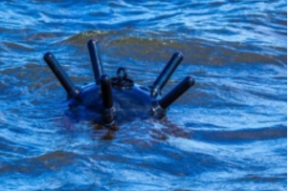
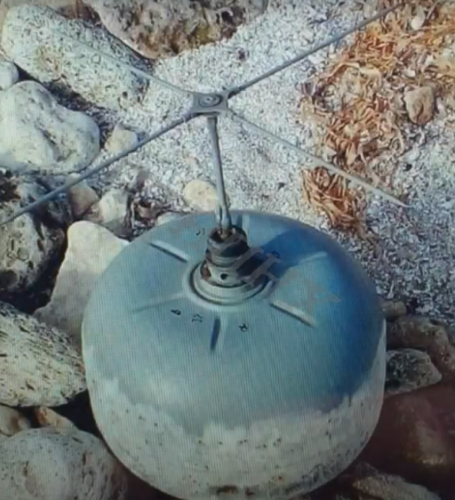


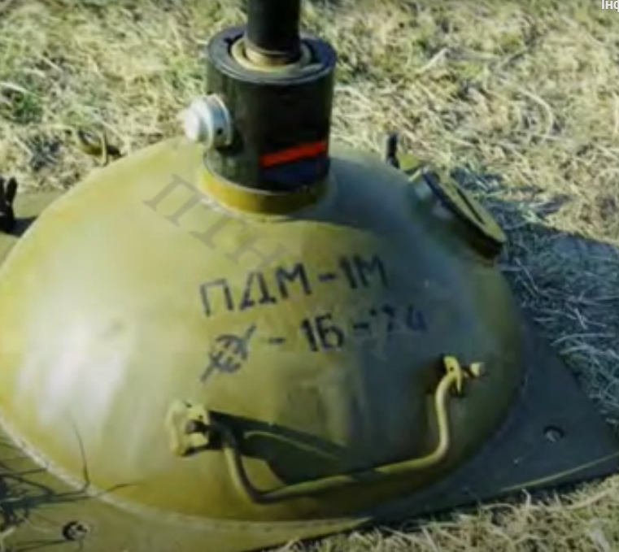
3.протидесантні - протитанкові, протипіхотні та протидесантні (плаваючі, донні) міни

Slide 6
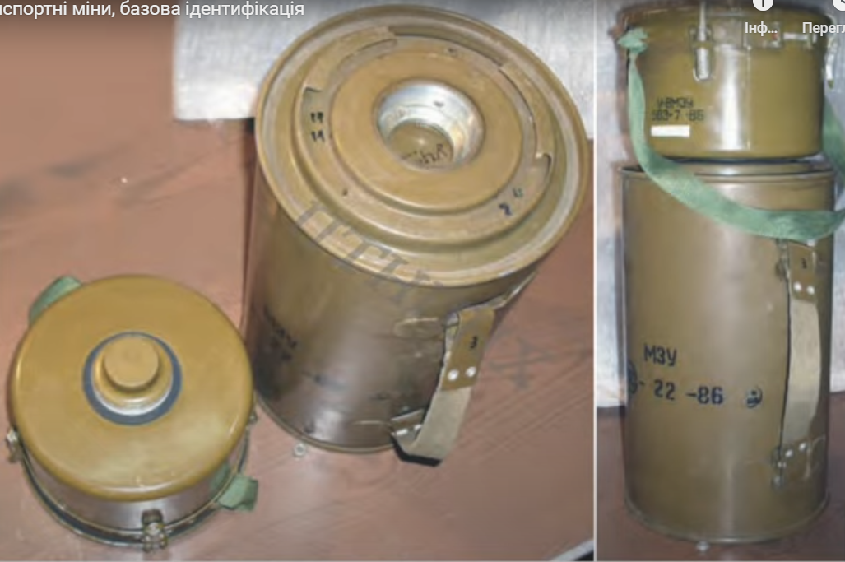
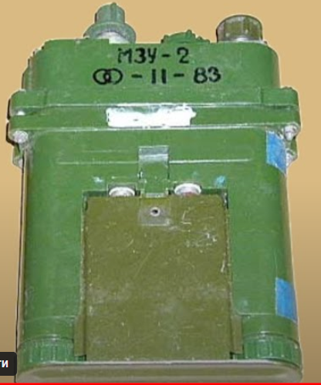
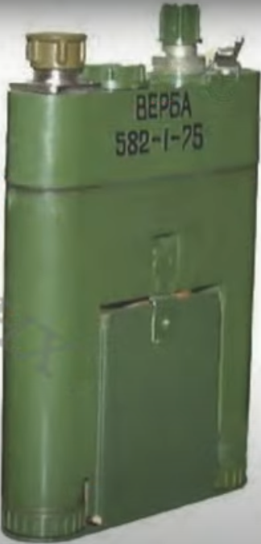
4. протитранспортні - протитранспортні міни - спеціальні міни та фугаси, застосовані для руйнування дорожнього полотна та залізниць, мостів, тунелів та дорожніх споруд

Slide 7
Ефективність застосування МВЗ оцінюється
1. втратами, яких зазнав противник при їх подоланні;
2. зниженням темпу його просування та затримкою на загородженнях.
Обидва ці чинники сприяють зриву наступу або відбиттю атак противника.

Slide 8
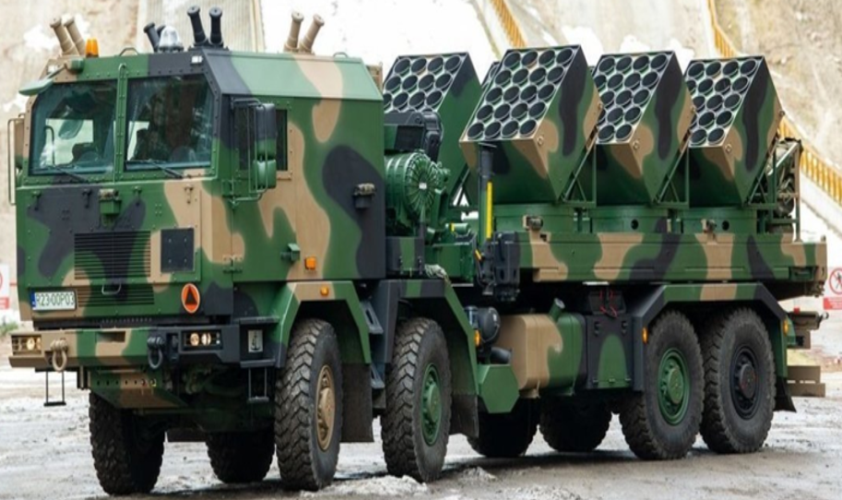
Поява систем дистанційного мінування (СДМ) внесла корінні зміни в теорію та практику застосування загороджень, а саме:
- оперативність їх застосування та можливість впливати на всю глибину бойових порядків військ противника, використовуючи авіацію і ракетно-артилерійські системи із здійсненням оперативного прикриття підрозділів і об'єктів мінними полями.
Baobab- K

Slide 9
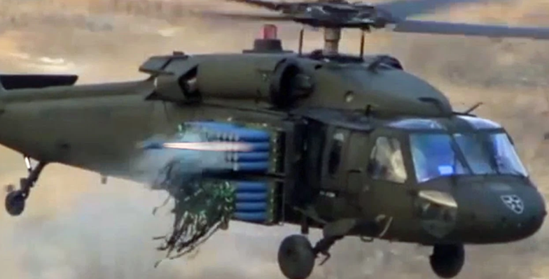
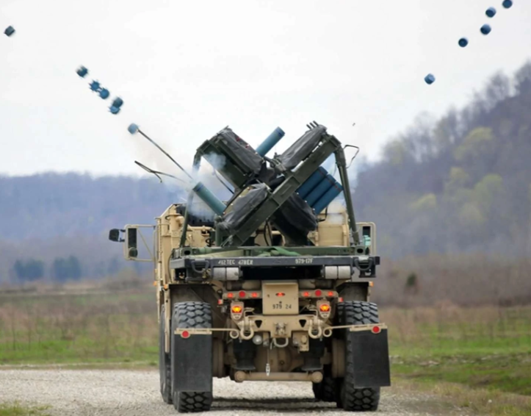
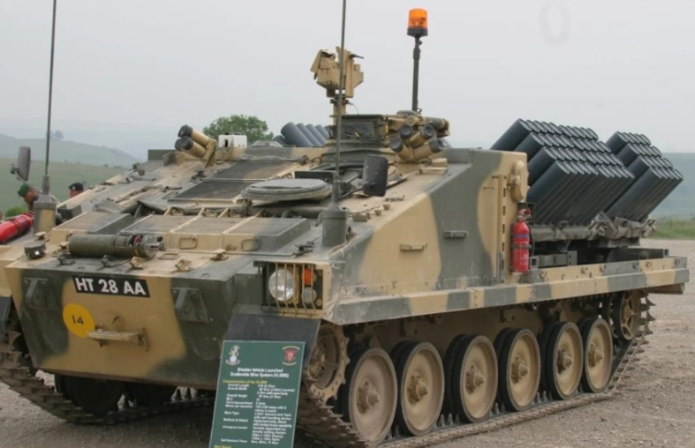
СДМ VOLCANO різних модифікацій

Slide 10
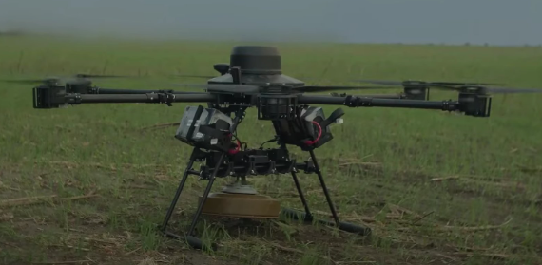
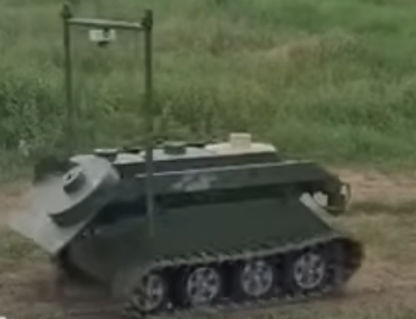

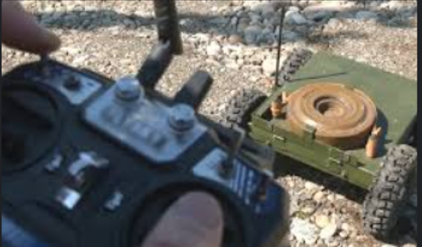
Поряд з крупногабаритними СДМ застосовуються наземні та повітряні дрони

Slide 11
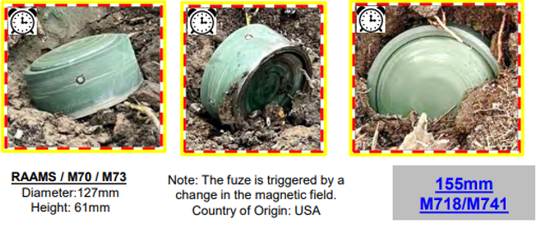
- СДМ можуть застосовуватися не тільки в обороні, що було традиційним, але й у наступі, при відході (для затримки підрозділів противника, що переслідують), а також в інших видах бойових дій і оперативно-тактичних ситуаціях.
Нажаль сучасних СДМ у нас обмаль. США передали ЗСУ спеціальні 155-мм снаряди RAAMS для дистанційного мінування з артилерійських установок. Максимальна дальність стрільби цими снарядами становить 18 км. Всередині снаряд несе 9 протитанкових мін або ж 36 протипіхотних.
Використовуться також для мінування РСЗВ «ГРАД», «УРАГАН» , «СМЕРЧ».

Slide 12
Для створення загороджень установлюють мінні поля, групи мін, окремі об’єктні міни та фугаси, вузли загороджень, смуги загороджень, зони загороджень.
У свою чергу, мінно-вибухові загородження поділені на: керовані; некеровані.
Інженерні загородження використовуються на першому та другому ступенях готовності.
На першому ступені – на передових позиціях, перед переднім краєм та у проміжках між підрозділами.
На другому ступені – углибині оборони, на шляхах відходу передових загонів та підрозділів бойової охорони.

Slide 13
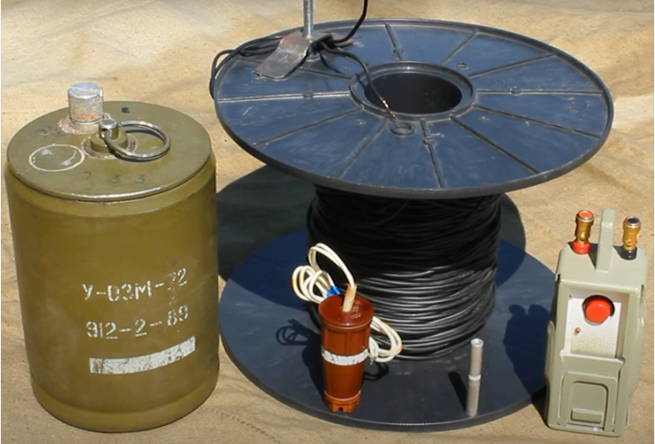
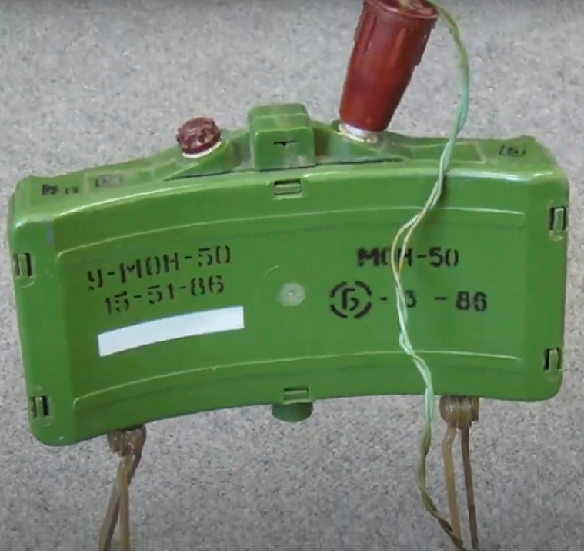
Керовані МВЗ
Керовані загородження після їх встановлення можуть утримуватися в бойовому або безпечному стані і переводитися з одного стану в інший по кабелях та іншими каналами керування.

Slide 14
Основу мінно-вибухових загороджень, які встановлюються перед позиціями підрозділів та у районах оборони, складають мінні поля.
Протитанкове мінне поле (ПТМП) має розміри по фронту 200–300 м і більше, а в глибину 60–120 м і більше. Міни встановлюють у 3–4 ряди з відстанню між рядами 20–40 м і між мінами в ряд 4 та 5,5 м для протигусеничних та 8 або 11 м для протиднищевих мін.
Витрата мін на 1 км фронту мінного поля може становити: протигусеничних 750–1000 мін; протиднищевих 300–400 мін.
На особливо важливих напрямах ПТМП можуть установлюватися із завищеною витратою мін на 1 км фронту: 1000 та більше протигусеничних; 500 та більше протиднищевих.

Slide 15
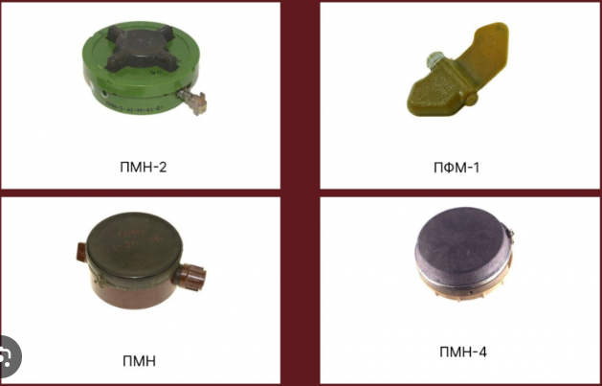
Протипіхотне мінне поле (ППМП) установлюють перед переднім краєм і, як правило, перед протитанковим мінним полем для його прикриття.
Розміри:
- по фронту від 30 до 300 м і більше;
- у глибину 10–50 м і більше.
Кількість рядів 2–4.

Slide 16
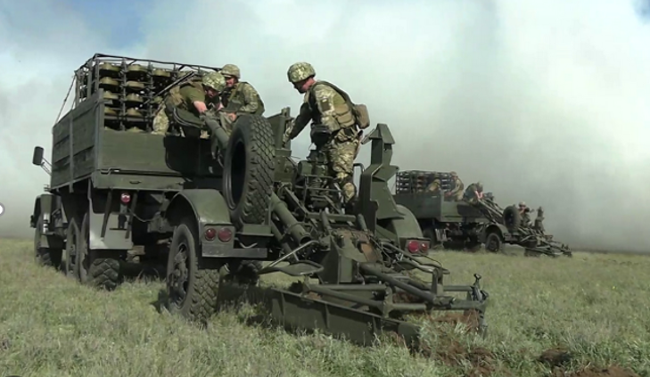
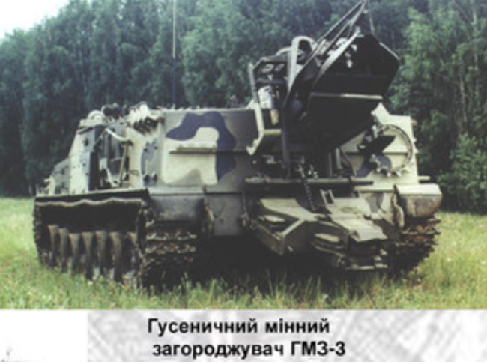
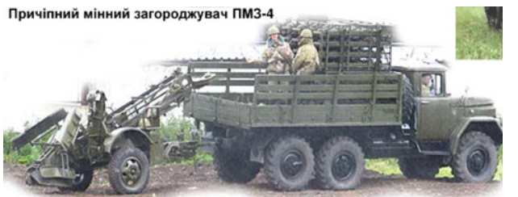
Мінні загороджувачі

Slide 17
Усі загородження (встановлені або розвідані) фіксуються, тобто визначається їх точне положення стосовно орієнтирів, які є на місцевості і топографічній карті.
На кожне мінне поле або групу мін складають формуляр у 3 примірниках, які передають у штаб частини. Формуляр мінного поля складається із схеми прив’язки мінного поля до карти, схеми мінного поля і текстової частини.
Встановлені мінні поля повинні знаходитися під постійною охороною та спостереженням. При усіх змінах у мінних полях робляться помітки у формулярі.

Slide 18
Підготував вчитель предмету «Захист України»
Кирсенко Леонід Васильович

Slide 19
Використані матеріали
Інтернет ресурс:
https://buklib.net/books/37612/ https://www.ukrinform.ua/tag-minuvanna
https://mil.in.ua/uk/news/artylerysty-pokazaly-dystantsijne-minuvannya-terytoriyi-pered-nastupom-voroga/
https://sprotyvg7.com.ua/wp-content/uploads/2023/12/2_%D0%A2%D0%9A%D0%9F-10-9303.01-%D0%9C%D0%A0-%D0%A3%D0%A2%D0%A0%D0%9E%D0%91%D0%A1%D0%9B-%D0%86%D0%9D%D0%96-%D0%97%D0%90%D0%93.pdf
https://khoda.gov.ua/shho-take-zasobi-distanc%D1%96jnogo-m%D1%96nuvannja%3F
https://sprotyvg7.com.ua/wp-content/uploads/2023/12/2_%D0%92%D0%9A%D0%94%D0%9F-10-9003.01-%D0%9D%D0%90%D0%A1-%D0%97%D0%90%D0%A1%D0%A2-%D0%A1%D0%98%D0%9B%D0%97%D0%90%D0%A1-%D0%94%D0%98%D0%A1-%D0%9C%D0%86%D0%9D.pdf

